Slide 1
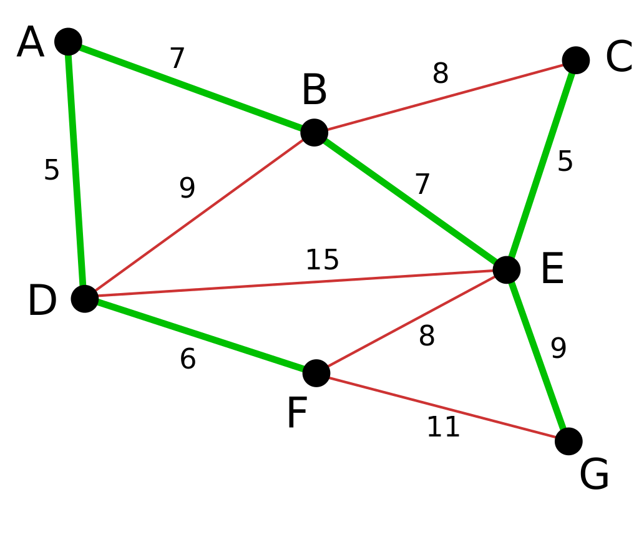
④
⑥
②
①
⑤
⑧
⑪
③
⑦
⑨
⑩

Slide 2
A
B
C
D
E
F
G
A
B
C
G
A
B
C
D
E
F
G
A
B
C
D
E
F
G
A
B
C
E
F
G
A
C
G
A
B
C
D
E
F
G
A
B
C
D
E
F
G
A
B
C
F
G
A
G
A
B
C
D
E
F
G
A
B
C
D
E
F
G

Slide 3
A
G
A
A
B
C
D
E
F
G
A
B
C
D
E
F
G
A
G
A
A
B
C
D
E
F
G
A
B
C
D
E
F
G
A
A
G
A
B
C
D
E
F
G
A
B
C
D
E
F
G

